Slide 1

学习VLSM(变长子网掩码)
学习CIDR(无类域间路由)
© 2002, Cisco Systems, Inc. All rights reserved.

Slide 2
目标
完成本章,你能:
  解释在CISCO路由器上是如何实施VLSM的.
  解释在CISCO路由器上是如何操作CIDR的.

Slide 3
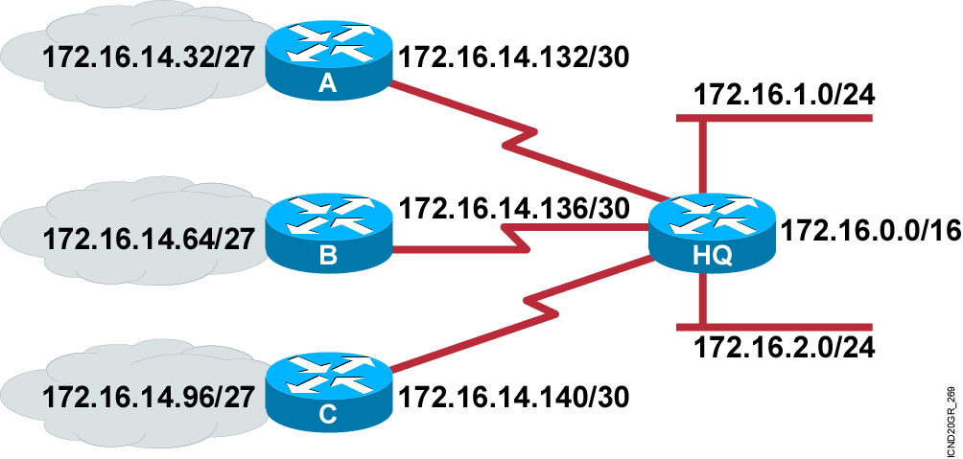
什么是VLSM(变长子网掩码)?
  所谓VLSM就是网络子网化的过程;它能按照需要的地址数目来分配地址段,最大化发挥地址的功效.缺点是:使得路由表变大,消耗硬件资源.
  VLSM的原理是:根据实际中需要的网络数,从主机位借用一定的位数变为子网位.但到底借用多少位,要从网络数和一个网络内需要的主机数两个角度考虑,否则就会”顾此失彼”. 上图是说明VLSM的示例.

Slide 4
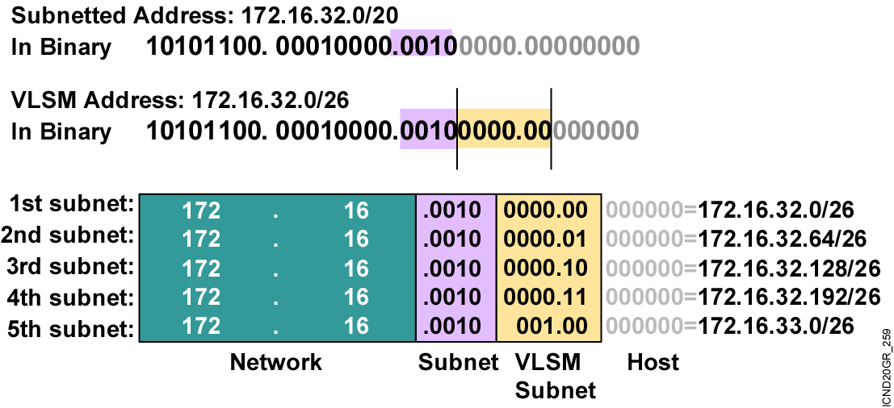
计算VLSMs

Slide 5
子网划分的捷径
1.你所选择的子网掩码将会产生多少个子网?:2 的x 次方(x 代表网络位,即2 进制为1 的部分)
2.每个子网能有多少主机?: 2 的y 次方-2(y 代表主机位,即2 进制为0 的部分)
3.计算Weight(权重值):从主机位借用的最后一位所对应的十进制数值.然后,把当前网络的掩码位变为子网位,得出第一个子网;然后加权重值,得出第二个子网;第二个子网再加权重值得出第三个子网,依次类推.
4.每个子网的广播地址是:广播地址=下个子网号-1
5.每个子网的有效主机分别是:忽略子网内全为0 和全为1 的地址剩下的就是有效主机地址.
最后有效1 个主机地址=下个子网号-2(即广播地址-1)

Slide 6
子网划分实例一
C 类地址例子:网络地址192.168.10.0;子网掩码255.255.255.192(/26)
1.子网数=2的2次方=4
2.主机数=2 的6 次方-2=62
3. 计算权重值:第26位的十进制权重值为64.因此子网为:192.168.10.0/26; 192.168.10.64/26; 192.168.10.128/26; 192.168.10.192/26
4.广播地址:下个子网-1.所以2 个子网的广播地址分别是192.168.10.63,192.168.10.127依次类推.
5.有效主机范围是:第一个子网的主机地址是192.168.10.1 到192.168.10.62;第二个是
192.168.10.65 到192.168.10.126,依次类推

Slide 7
子网划分实例二
B 类地址例子:网络地址:172.16.0.0;子网掩码255.255.192.0(/18)
1.子网数=2的2次方=4
2.主机数=2 的14 次方-2=16382
3.权重值位:第18位的十进制权重值为64.所以第一个子网为172.16.0.0/18,最后1 个为172.16.192.0/18
4.广播地址:下个子网-1.所以2 个子网的广播地址分别是172.16.63.255 和172.16.255.255
5.有效主机范围是:第一个子网的主机地址是172.16.0.1 到172.16.63.254;第二个是
172.16.64.1 到172.16.127.254;依次类推

Slide 8
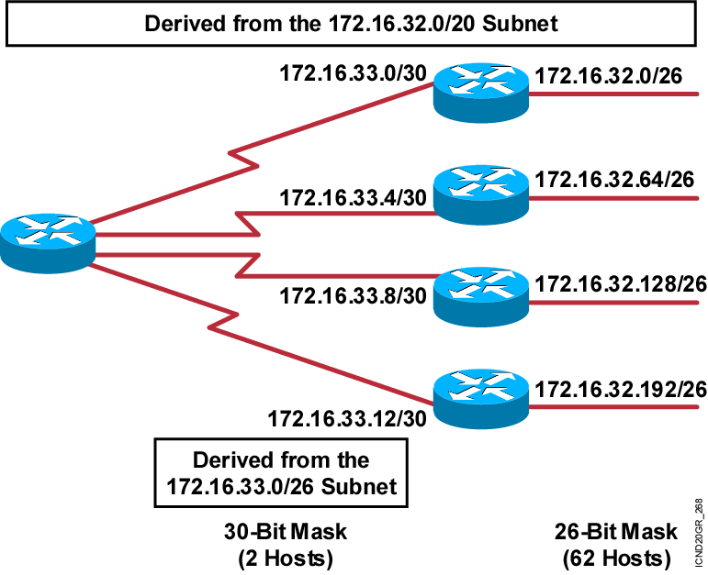
一个实际的VLSM 范例:请自己做出来

Slide 9
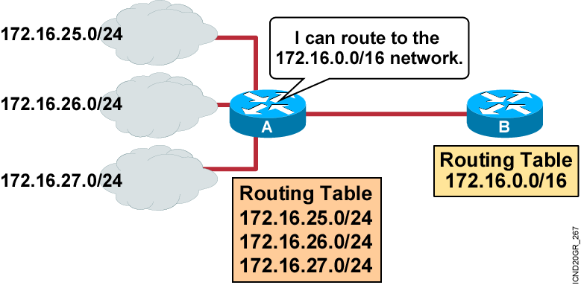
什么是CIDR(无类域间路由)?
  CIDR和VLSM都是为打破传统的以类(class)为标准的地址划分方法,缓解IP地址紧缺而出现的
  CIDR可以看成是VLSM的逆过程,也可以叫做手工路由汇总或超网汇总.
  路由汇总使得多个IP地址集看上去就像是一个地址集从而减少了在路由器中的路由条目;减轻了CPU和内存的负载;提供更为有效的路由服务;加快了网络收敛的速度;减少了路由翻动的可能性.
  CIDR不被RIPV1和IGRP支持,因为这两个路由协议只支持自动汇总,并且在传递路由消息时不传递子网掩码,而CIDR全指子网掩码活着.

Slide 10
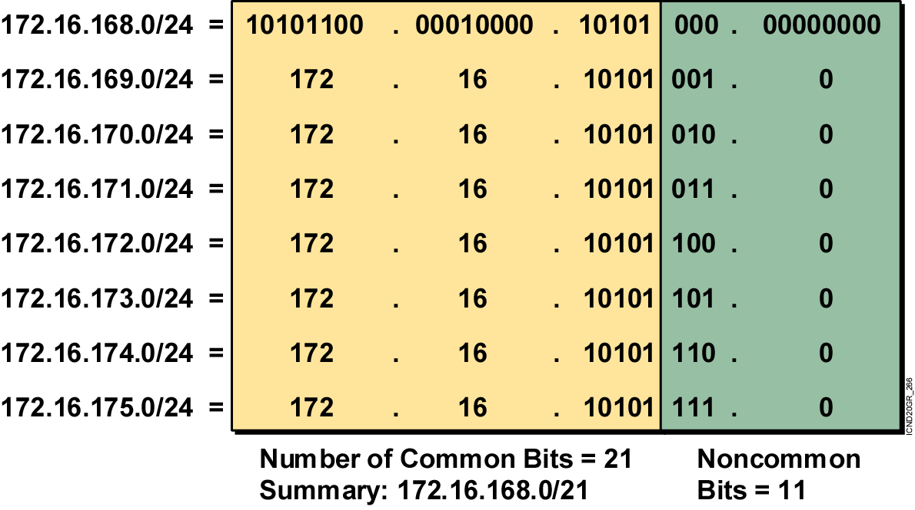
汇总的实例
从实例我们能看出,CIDR就是比较多少个高位的网络位是相同的.然后把这条汇总路由
通过路由协议发布出去,大大减少了路由条目的数量.但汇总时要注意,千万不能和其他
网络产生交集,否则就会产生路由黑洞,切记!!

Slide 11
CIDR需要考虑的因素
  多个IP地址必须有相同的高位.也就是说汇总是从前向后的方向,不能相反.
  路由协议实施CIDR汇总时,会自动在路由表中产生一个指向NULL0的静态汇总路由,但你不用担心分组被扔到垃圾桶中,因为路由协议会依赖路由表中的最长掩码进行匹配,而汇总正是对路由表中具体路由的汇总,只要更具体的路由存在就不会丢弃;如果路由表中的具体路由全都不存在了,那么汇总路由也随之不复存在.所以,汇总路由依赖于具体路由的存在而存在.
  要求路由协议必须能承载子网掩码.早期的距离矢量路由协议是不支持的,要注意.

Slide 12
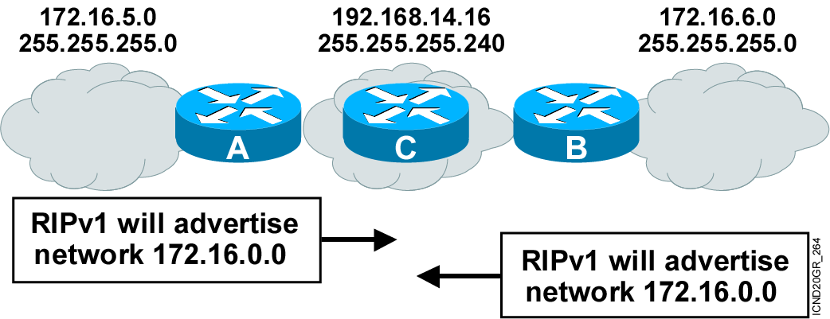
一个不连续的网络环境下的路由汇总
  RIPv1和IGRP在不同的网络边界自动汇总,不具备在不同网络边界通告子网的能力,因为他们在路由更新中不传递子网掩码,因此,如果网络运行这两种路由协议要求网络必须是连续的,否则就会如上图产生路由黑洞.
  OSPF, EIGRP和RIPv2 具备通告子网的能力,因此它们可以支持不连续的网络.

Slide 13
总结
  当一个IP网络被指派了若干个子网掩码,我们说该网络实施了VLSM功能或网络被子网化了.这项功能带来好处是:克服了定长子网掩码的限制,最大程度的利用了IP地址,使地址资源实现优化操作.
  在一个大型网络中可能存在成百上千个地址,如果这些地址段都被通告出去的话会极大地影响网络的稳定,并且使路由设备产生很大的资源消耗,尤其对像OSPF这样的链路状态路由协议来说就更是如此.因此,CIDR所带来的路由汇总和超网的概念就很大程度上解决了以上带来的问题.

